Slide 1
콘서트 예매 시스템
김지나

Slide 2
콘서트 예매 시스템
목차
프로젝트 사용 기술
계획 구상
프로젝트 일정
UI 정의서 및 UI 구현
DB 테이블
클래스 다이어그램 및 엔티티 관계도
시연

Slide 3
콘서트 예매 시스템
프로젝트 사용 기술
프로젝트 명 |  | 콘서트 예매 프로그램
프로젝트 기간 |  | 2022.06.27 ~ 2022.07.25
개발 대상 |  | 콘서트 예매 고객
개발 목적 |  | 콘서트 관람을 위한 편리하고 빠른 예매의 필요성 느낌
개 발 환 경 | 언어 | Java, jdk-8u331
 | 데이터베이스 | oracleXE-21C
 | 개발 툴 | eclipse, dbeaver

Slide 4
콘서트 예매 시스템
계획 구상
USER
회원가입여부
No
회원가입
Yes
로그인
티켓
예매
날짜, 시간
선택
좌석 선택
예매 확인서
예매 확인 및
예매자 확인

Slide 5
콘서트 예매 시스템
프로젝트 일정
 | 27 | 28 | 29 | 30 | 1 | 2 | 3 | 4 | 5 | 6 | 7 | 8 | 9 | 10 | 11 | 12 | 13 | 14 | 15 | 16 | 17 | 18 | 19 | 20 | 21 | 22 | 23 | 24
프로젝트 기획
UI 디자인
UI 구현
DB서버 구축
DB 연동
코드 리펙토링
PPT 작성

Slide 6
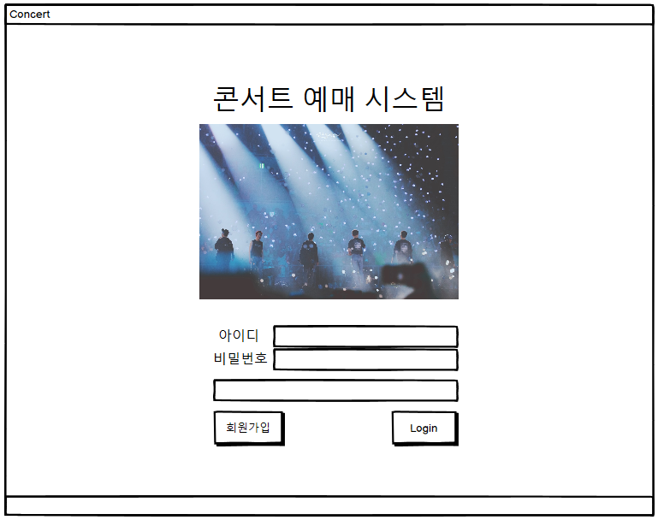
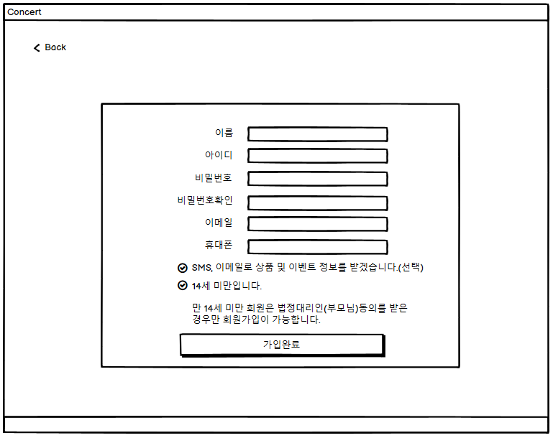
콘서트 예매 시스템
UI 정의서

Slide 7
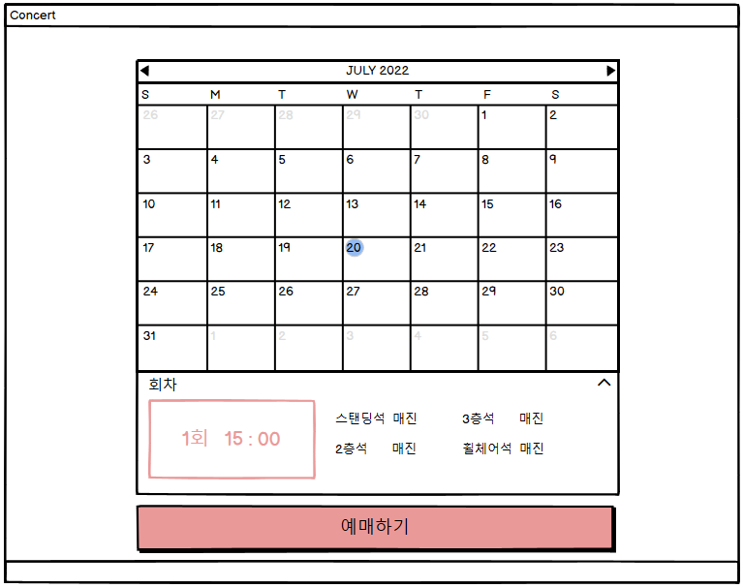
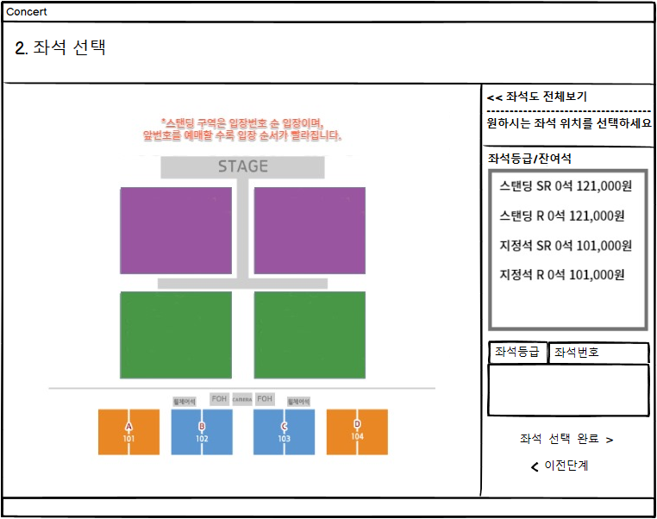
콘서트 예매 시스템
UI 정의서

Slide 8
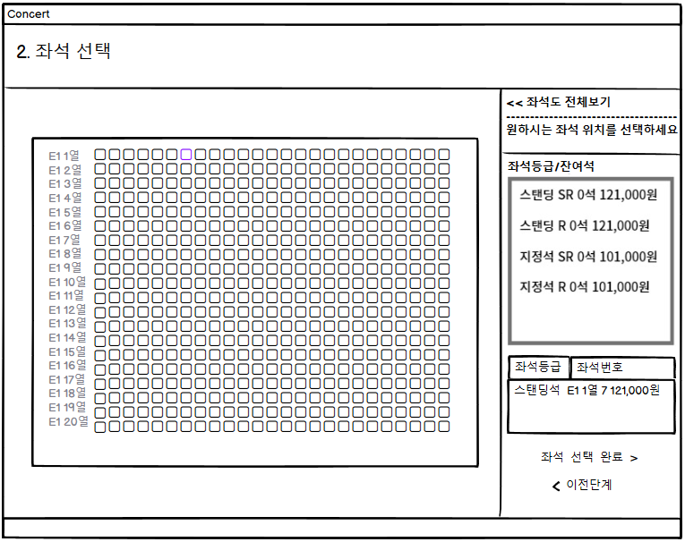
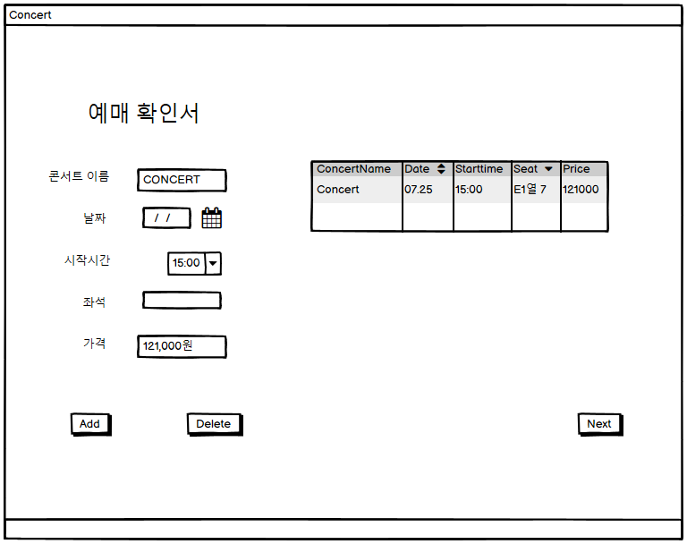
콘서트 예매 시스템
UI 정의서

Slide 9
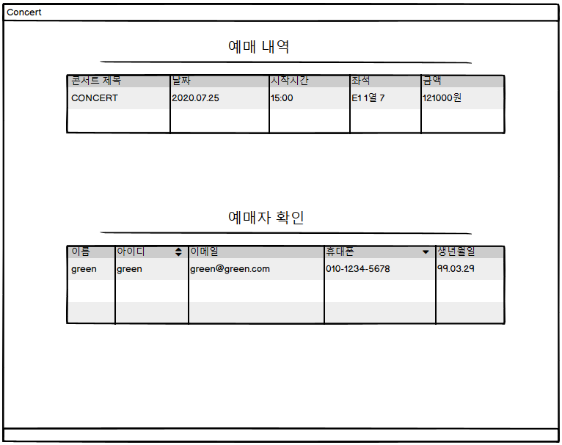
콘서트 예매 시스템
UI 정의서

Slide 10
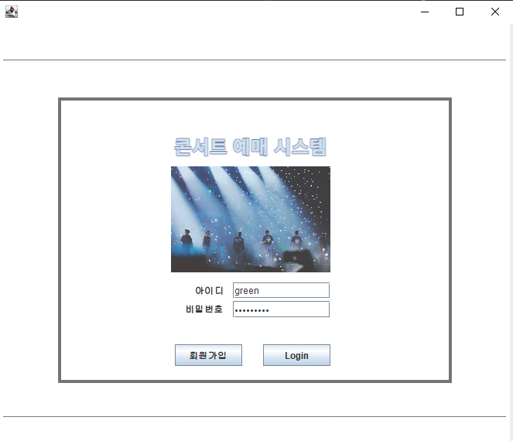
콘서트 예매 시스템
UI 구현
① | 아이디 비밀번호 입력
② | 아이디나 비밀번호 미 입력 시 “ID를 입력해주세요.” “Password를 입력해주세요” 안내 글 출력
③ | 아이디 비밀번호 입력 시 true로 창 전환 잘못된 아이디 및 비밀번호 입력 시 false 및 잘못된 정보입니다 알림 창 출력
④ | 회원가입 버튼 클릭 시 회원가입 화면 전환
①
②
③
④

Slide 11
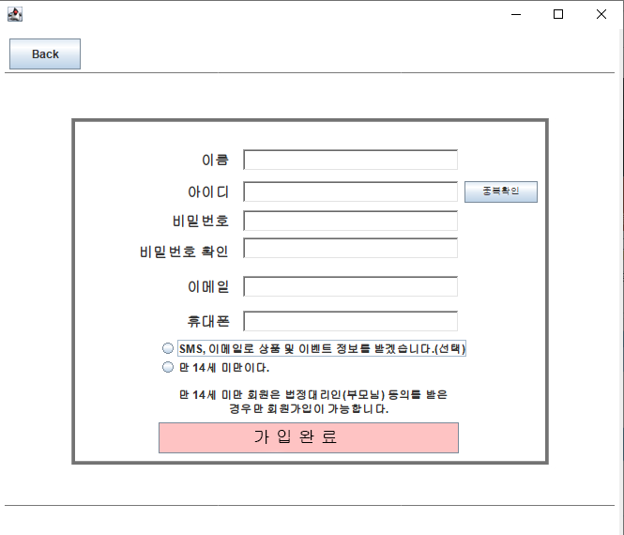
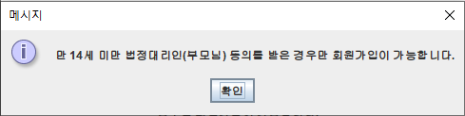
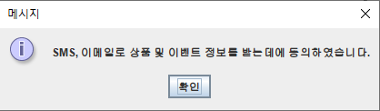
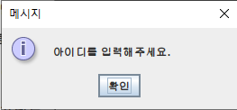
콘서트 예매 시스템
UI 구현
① | 아이디나 비밀번호, 이메일, 휴대폰 중 하나라도 미 입력 시 안내 글 출력
② | 라디오 버튼 클릭 시 메시지 창 뜨기 설정
③ | 가입 완료 시 로그인 창으로 되돌아감
①
②
②
③

Slide 12
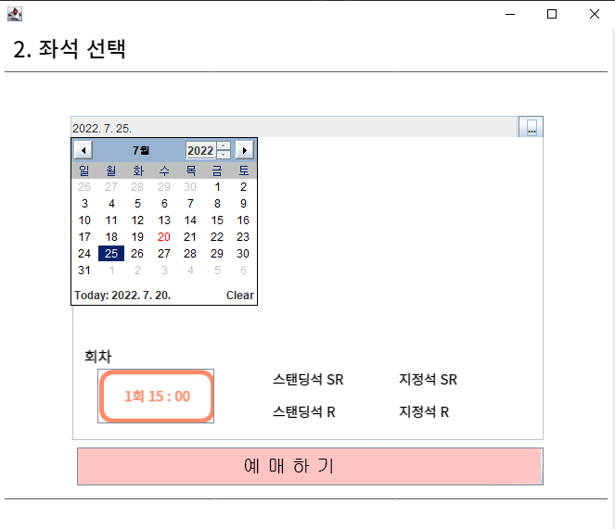
콘서트 예매 시스템
UI 구현
① | DatePicker 이용한 날짜 선택 시 선택 날짜 등록
② | 회차 선택 시 시작 시간 등록
①
②

Slide 13
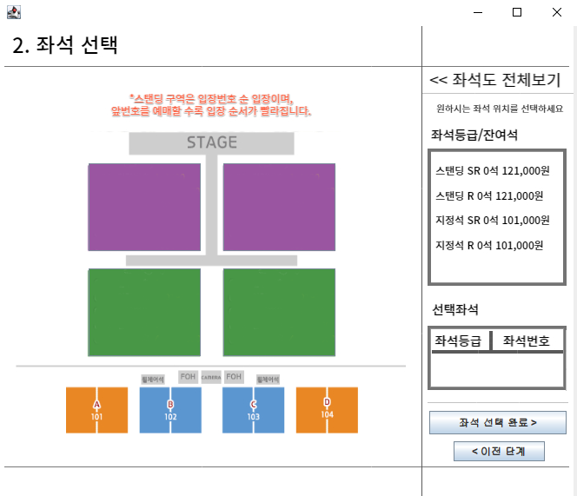
콘서트 예매 시스템
UI 구현
① | 보라색, 초록색 버튼 클릭 시 좌석 선택 창으로 화면 전환
② | 좌석 선택 완료> 버튼 클릭 시 다음으로 화면 전환
③ | <이전 단계 버튼 클릭 시 이전으로 화면 전환
①
②
③

Slide 14
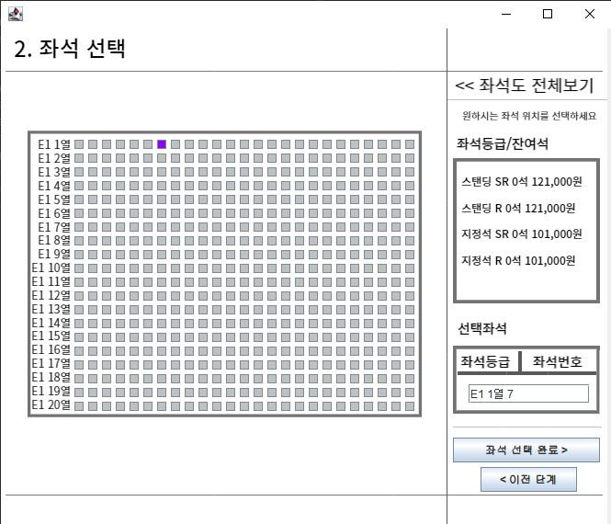
콘서트 예매 시스템
UI 구현
① | 좌석 선택 시 색 변화
② | 1과 동시에 좌석 번호 출력
③ | 좌석 선택 완료> 버튼 클릭 시 다음 창 화면 전환
④ | < 이전 단계 버튼 클릭 시 전 화면 전환
①
②
③
④

Slide 15
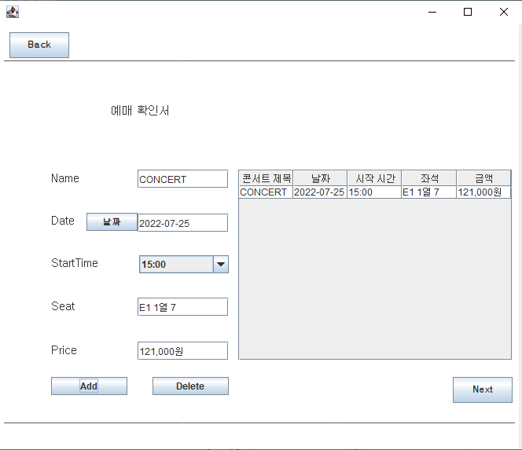
콘서트 예매 시스템
UI 구현
⑥
① | 이름, 가격 세팅하기
② | 전 화면에서 좌석 불러오기
③ | 날짜 버튼 클릭 후 날짜 선택
④ | Add 버튼 선택 후 Table에 예매 정보 저장
⑤ | Delete 버튼 클릭 시 Table 상 데이터 삭제
⑥ | Back 버튼 클릭 시 이전 화면으로 전환
⑦ | Next 버튼 클릭 시 다음 화면으로 전환
①
③
②
④
⑤
⑦

Slide 16
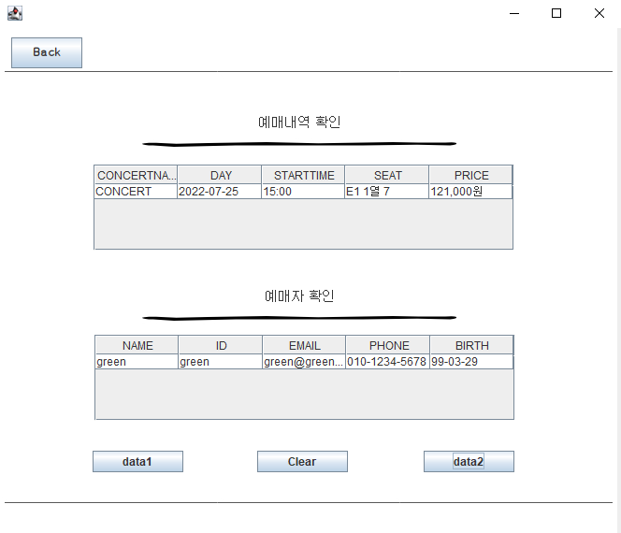
콘서트 예매 시스템
UI 구현
④
① | data1 버튼 선택 시 CONCERT에 저장된 정보 Table에 나타냄
② | data2 버튼 선택 시 Buyer에 저장된 정보 Table에 나타냄
③ | Clear 버튼 선택 시 Table 상의 정보 삭제
④ | Back 버튼 클릭 시 이전 창 으로 전환
①
③
②

Slide 17
콘서트 예매 시스템
DB테이블 - LOGIN
이름 | 데이터형 | 제약조건 | 설명
NAME | VARCHAR2(30) | PK | 이름
ID | VARCHAR2(30) |  | 아이디
PASSWORD | VARCHAR2(50) | NOT NULL | 비밀번호
EMAIL | VARCHAR2(50) |  | 이메일
PHONENUMBER | VARCHAR2(30) |  | 핸드폰번호

Slide 18
콘서트 예매 시스템
DB테이블 - CONCERT
이름 | 데이터형 | 제약조건 | 설명
CONCERTNAME | VARCHAR2(30) | NOT NULL | 콘서트 이름
DAY | VARCHAR2(30) |  | 날짜
STARTTIME | VARCHAR2(20) |  | 시작 시간
SEAT | VARCHAR2(60) | NOT NULL / PK | 좌석
PRICE | VARCHAR2(30) |  | 가격

Slide 19
콘서트 예매 시스템
DB테이블 - CALENDAR
이름 | 데이터형 | 제약조건 | 설명
DAY | VARCHAR2(20) | NOT NULL | 날짜
STARTTIME | VARCHAR2(20) |  | 시작시간

Slide 20
콘서트 예매 시스템
DB테이블 - BUYER
이름 | 데이터형 | 제약조건 | 설명
NAME | VARCHAR2(30) | NOT NULL | 이름
ID | VARCHAR2(30) | NOT NULL / PK | 아이디
EMAIL | VARCHAR2(50) |  | 이메일
PFONE | VARCHAR2(50) |  | 핸드폰번호
BIRTH | VARCHAR2(30) |  | 생년월일

Slide 21
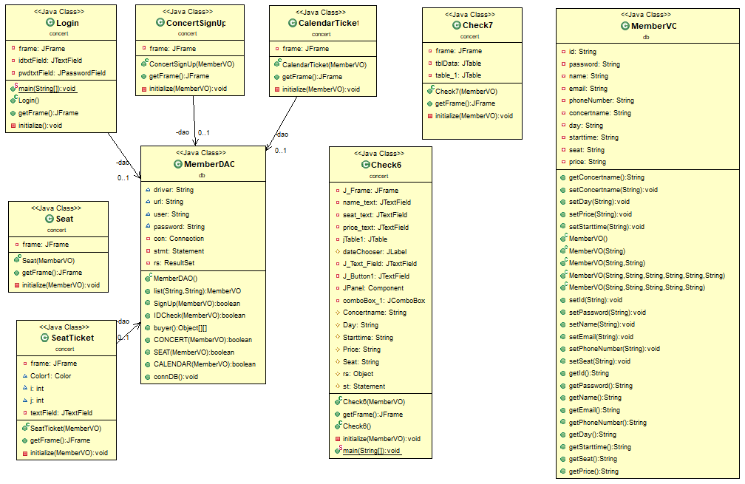
콘서트 예매 시스템
클래스
다이어그램
1
로그인
1-2
회원가입
2
날짜 시간 선택
5
예매 확인 및
예매자 확인
3
좌석 선택
4
예매 확인서
3-1
좌석 선택

Slide 22
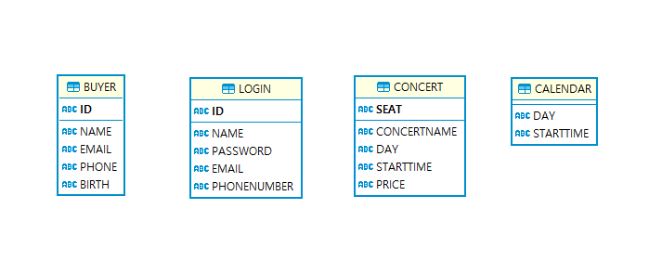
콘서트 예매 시스템
엔티티 관계도

Slide 23
콘서트 예매 시스템
시연

Slide 24
감사합니다.
GitHub : https://github.com/jnpooh0329

